Slide 1
SỞ GD&ĐT TỈNH ĐẮK LẮK
PHÒNG GD&ĐT HUYỆN CƯ MGAR
CHÀO MỪNG
HỘI THI GIÁO VIÊN DẠY GIỎI CẤP TỈNH
NĂM HỌC 2020 - 2021
GIÁO VIÊN: NGUYỄN THỊ HOÀN

Slide 2
SỞ GD & ĐT TỈNH ĐẮK LẮK
PHÒNG GD& ĐT HUYỆN CƯ MGAR
BIỆN PHÁP:
MỘT SỐ BIỆN PHÁP
RÈN CHỮ VIẾT CHO HỌC SINH LỚP 2
GIÁO VIÊN: NGUYỄN THỊ HOÀN

Slide 3
CẤU TRÚC BIỆN PHÁP:
I. ĐẶT VẤN ĐỀ
II. THỰC TRẠNG
III. NỘI DUNG VÀ CÁCH THỨC THỰC HIỆN
IV. KẾT QUẢ ĐẠT ĐƯỢC
V. KẾT LUẬN

Slide 4
Kết quả khảo sát:
I. ĐẶT VẤN ĐỀ
II. THỰC TRẠNG
1. Thực trạng tại đơn vị:
TSHS | ĐỢT KIỂM TRA | VỞ LOẠI A | VỞ LOẠI B | VỞ LOẠI C
31 | Đầu năm học | 8 (25,8%) | 13 (41,9%) | 10 (32,3%)

Slide 5
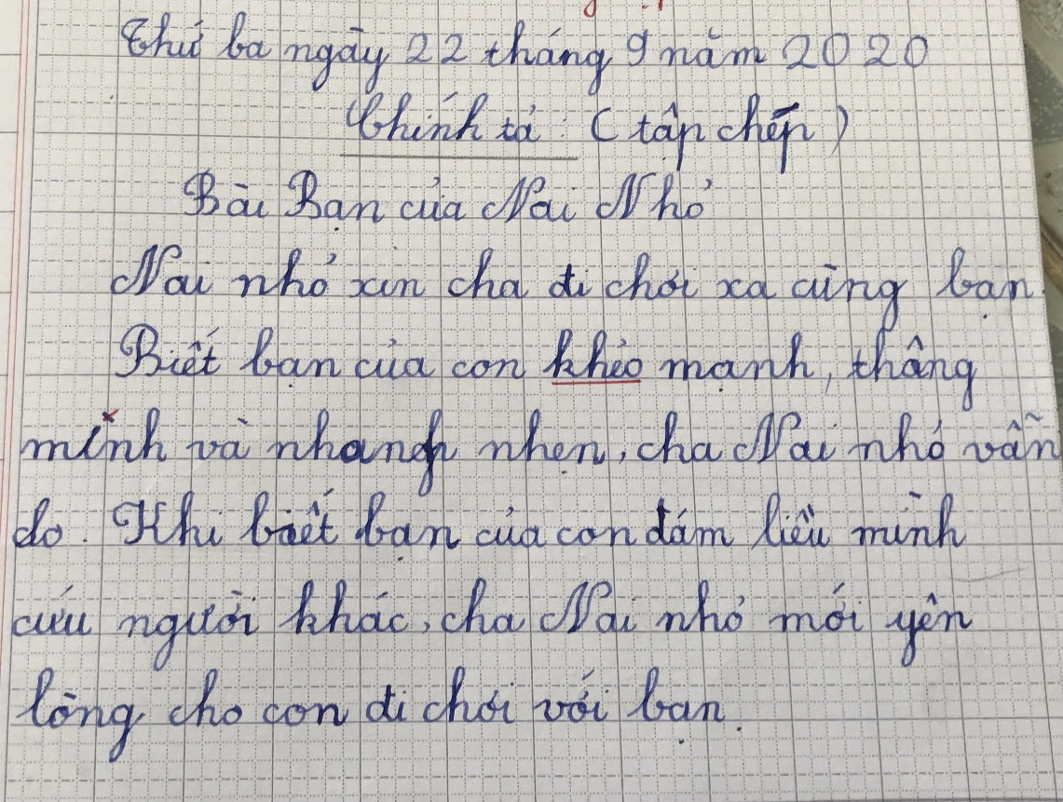
Bài viết sai độ cao con chữ, điểm đặt bút chưa đúng

Slide 6
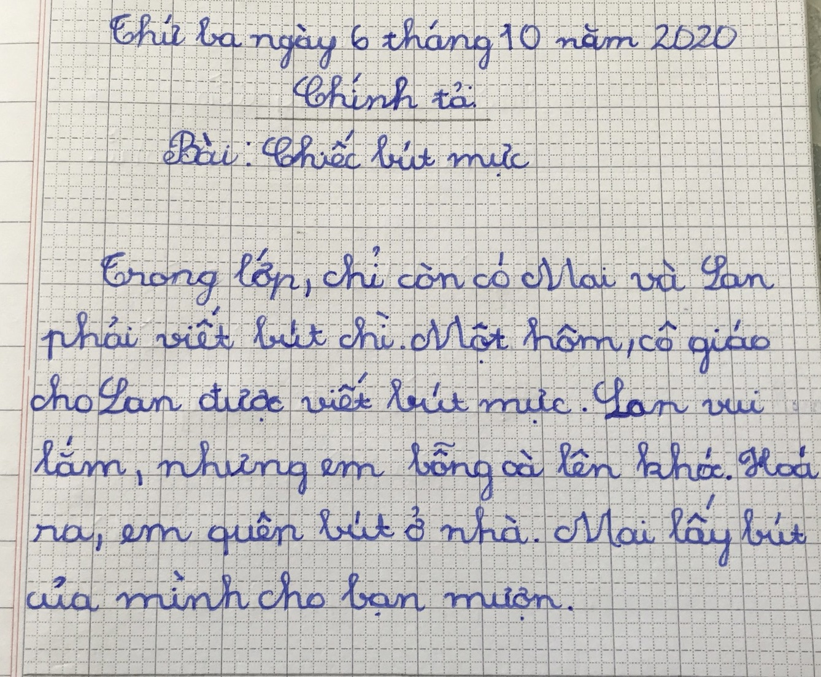
Bài viết nét khuyết trên bị gãy không thẳng nét

Slide 7
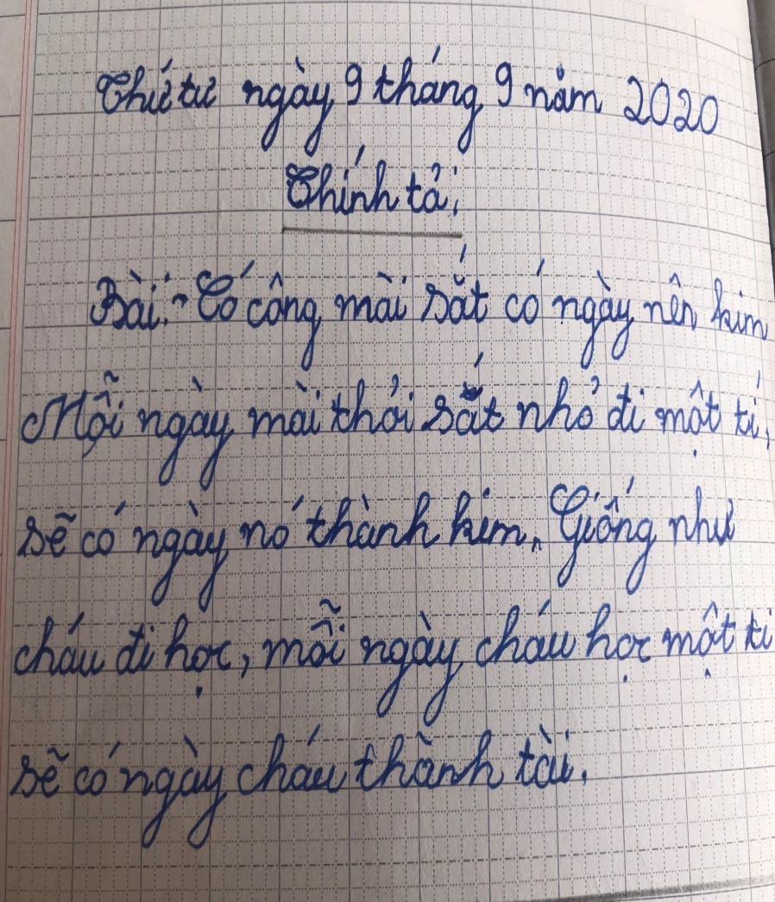
Bài viết chưa đúng độ cao các con chữ

Slide 8
Biện pháp đã góp phần cải thiện tình trạng chữ viết của học sinh, đồng thời nâng cao kĩ thuật viết, giúp các em viết chữ đúng chuẩn và đẹp hơn.
2. Vai trò của biện pháp

Slide 9
III. NỘI DUNG VÀ CÁCH THỨC THỰC HIỆN
1. Rèn tư thế ngồi viết đúng
2. Rèn cách cầm bút đúng
3. Rèn vết đúng nét cơ bản
4.Rèn viết đúng độ cao con chữ
5. Rèn viết chữ đẹp

Slide 10
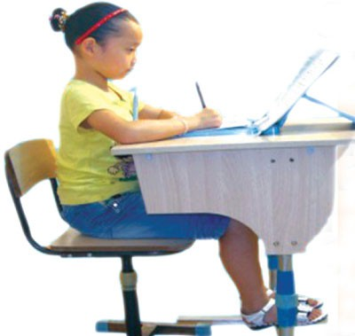
1. Tư thế ngồi viết đúng

Slide 11
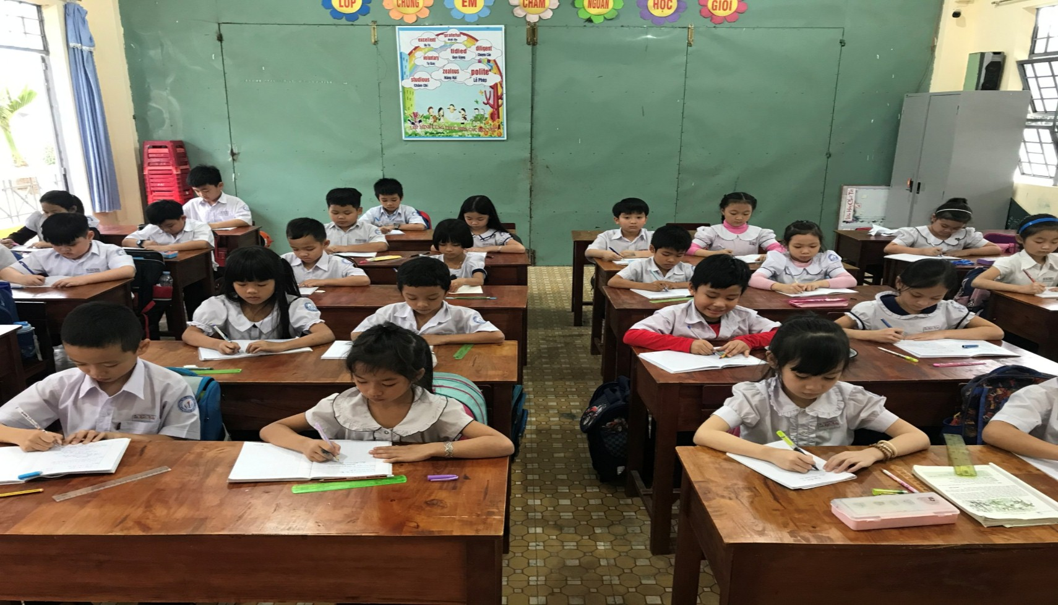
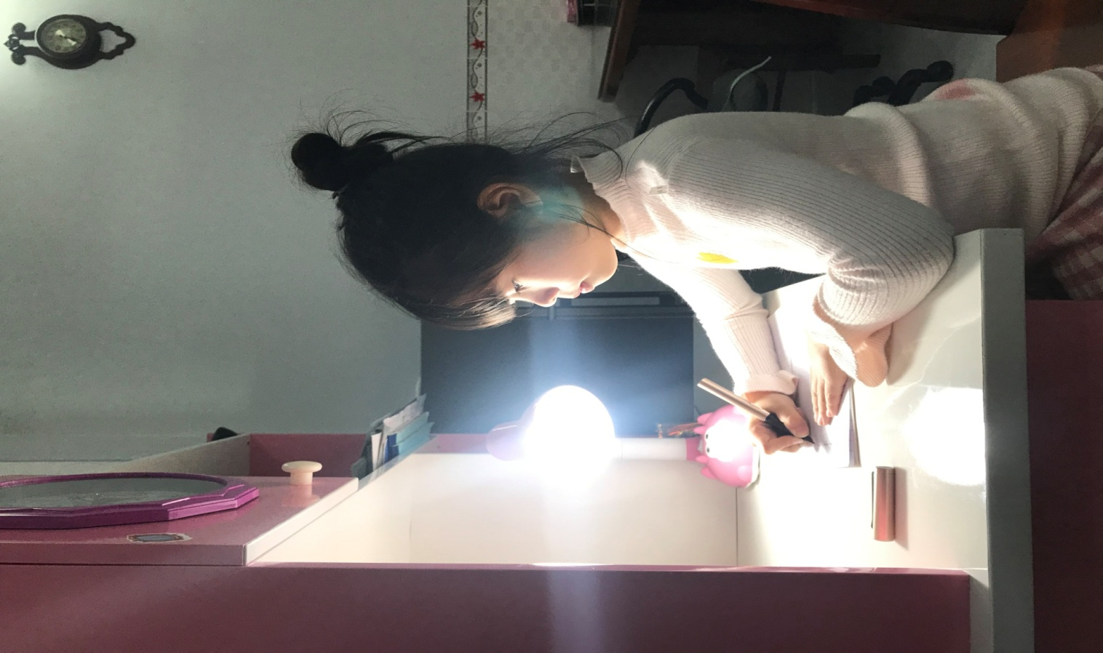
Hình ảnh minh họa tư thế ngồi viết đúng

Slide 12
2. Rèn cách cầm bút đúng

Slide 13
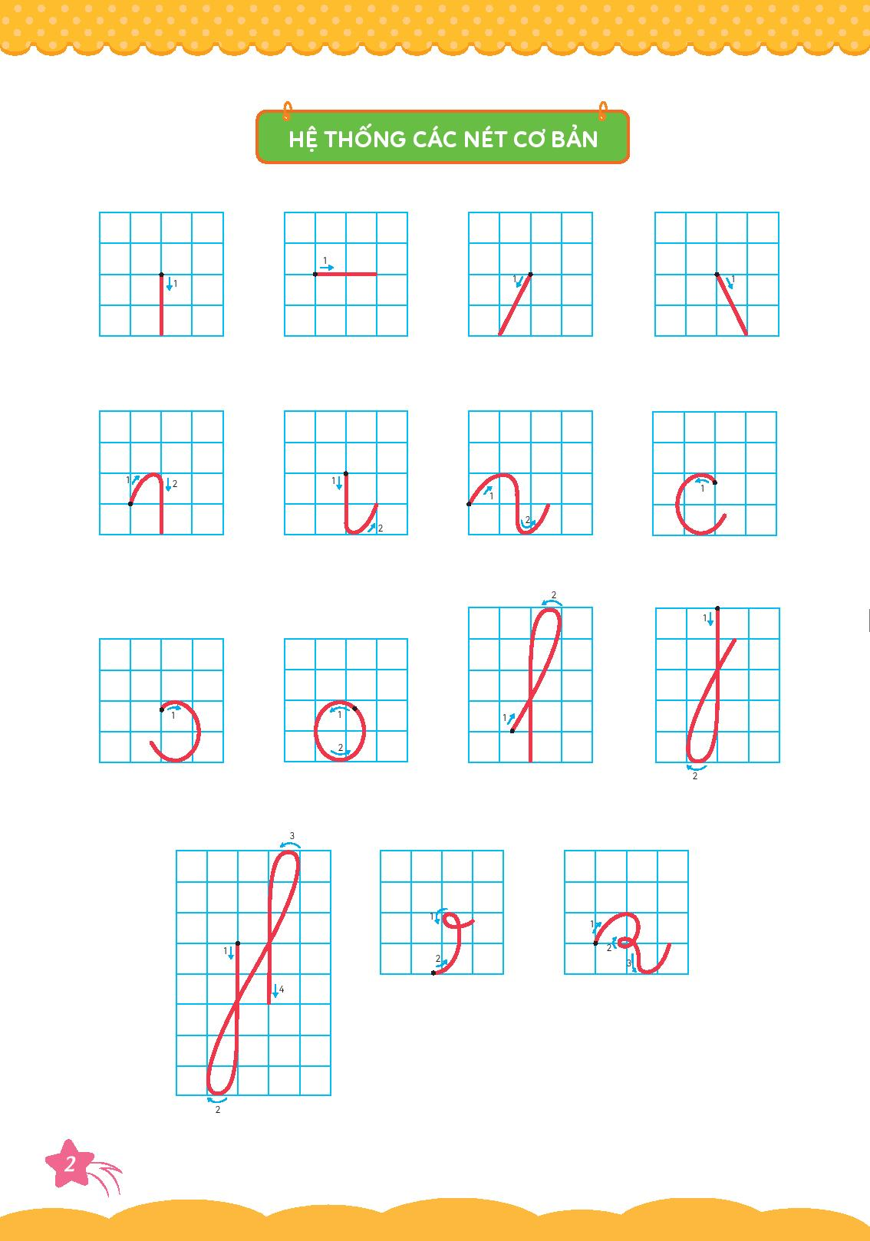
3. Rèn viết chữ đúng nét cơ bản

Slide 14
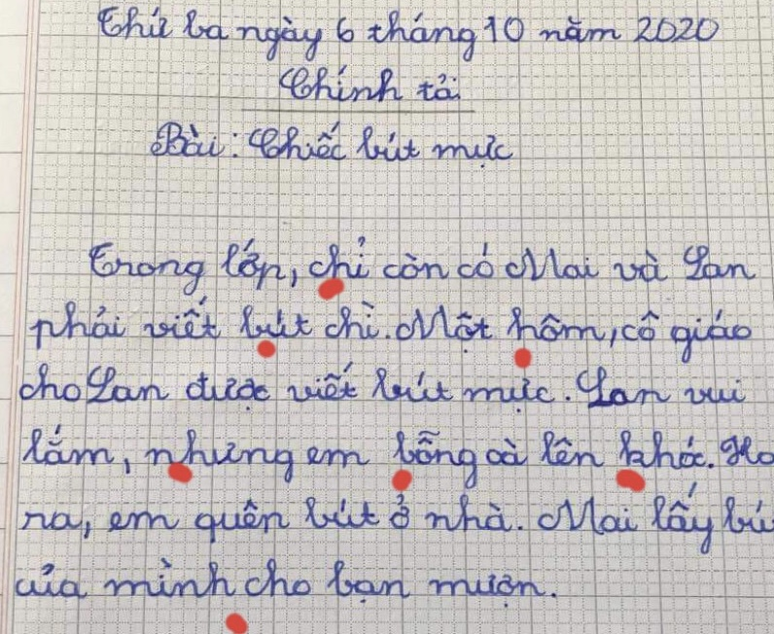
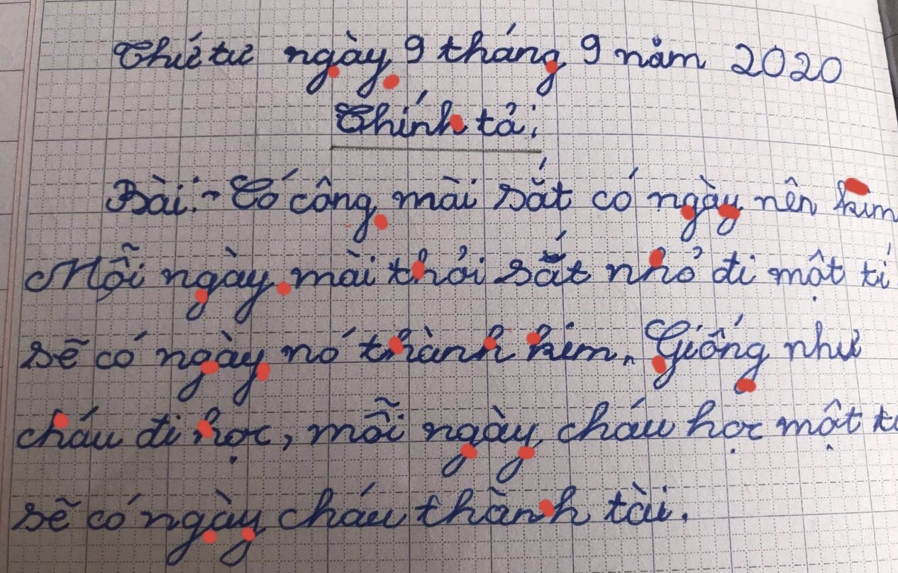
Bài viết có nét khuyết trên bị gãy ngoặt ra sau, chỗ giao nhau chưa đúng

Slide 15
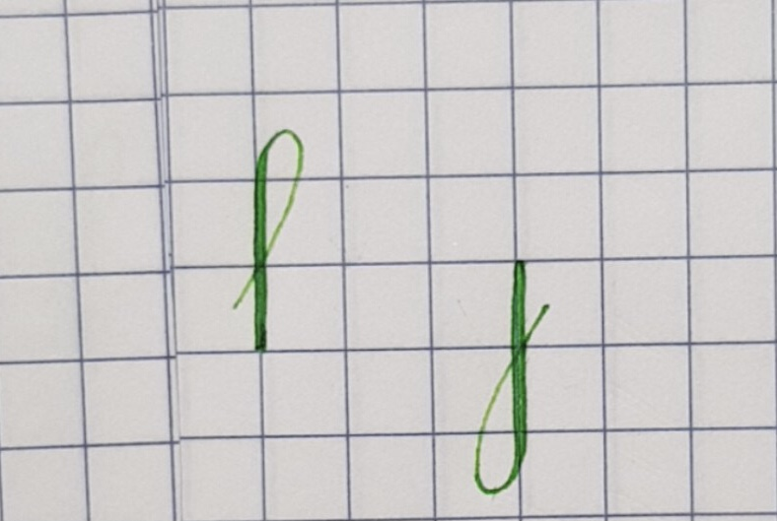

Slide 16
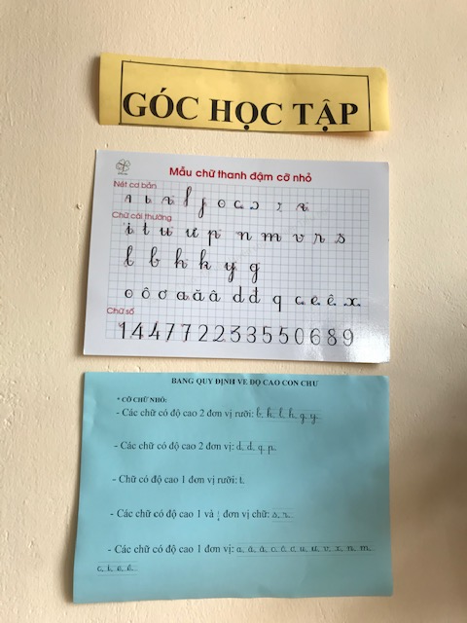
4. Rèn viết đúng độ cao con chữ

Slide 17
Độ cao các con chữ cỡ nhỏ:
Các con chữ cao 2 đơn vị rưỡi: b, k, l, h, g, y
Các chữ có độ cao 2 đơn vị: d, đ, p, q
Các chữ có độ cao 1 đơn vị ruỡi: t
Các chữ có độ cao 1 và ¼ đơn vị: r, s
Các chữ có độ cao 1 đơn vị: a, ă, â, c, o, ô, ơ,u, ư, n, m, i, e, ê, v, x
Điểm dừng bút của các con chữ: c, e, ê, x là ¼ ô thứ nhất, từ dưới dòng kẻ đậm lên.
- Điểm dừng bút của các con chữ còn lại là ½ ô thứ nhất từ dòng kẻ đậm lên.

Slide 18
Chia các con chữ thường thành 4 nhóm

Slide 19
Chia các chữ hoa thành 6 nhóm:

Slide 20
Các bước rèn viết chữ hoa:
Bước 1: Quan sát mẫu, nhận xét
Bước 2: Giáo viên viết mẫu, học sinh quan sát
Bước 3: Học sinh luyện viết trên không
Bước 4: Học sinh luyện viết vào bảng con
Bước 5: Luyện viết vào vở tập viết

Slide 21
5. Rèn viết chữ đẹp
Đối với những học sinh viết đúng chuẩn, tôi nâng cao kĩ thuật viết như khuyết khích các em viết chữ có nét thanh, nét đậm: tạo nét thanh bằng cách, các nét đưa lên viết nhẹ tay, tạo nét đậm bằng cách viết mạnh tay các nét kéo xuống. Cần cầm bút đúng cách, lia bút nhẹ nhàng, uyển chuyển để nét chữ đẹp và thanh thoát hơn.Tôi còn rèn cho các em cách viết chữ nghiêng, tạo nét bay bổng, mềm mại, chữ sáng tạo từ đơn giản đến phức tạp.

Slide 22
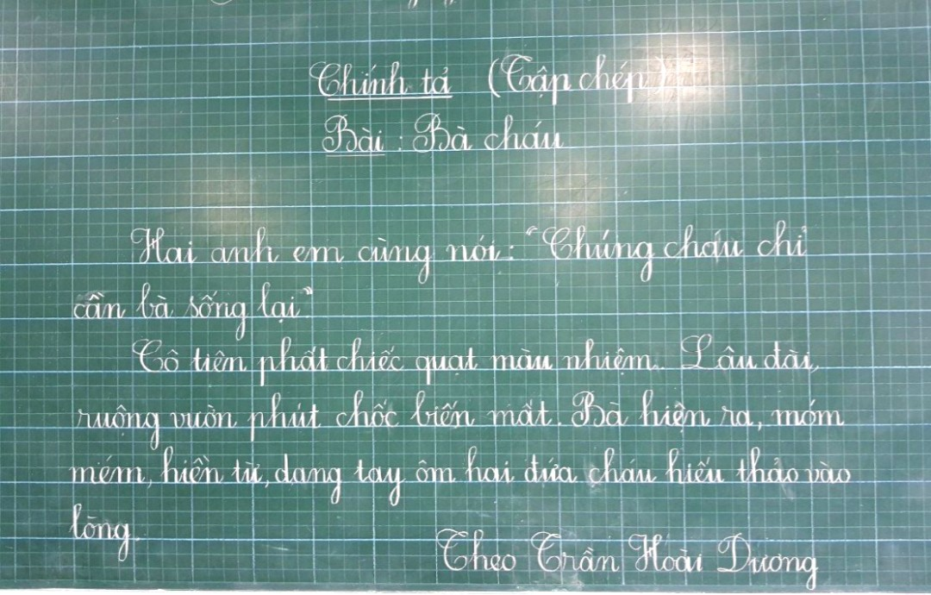
Ngoài rèn chữ cho học sinh thì chữ viết của giáo viên cũng rất quan trọng vì nó là mẫu để học sinh học tập. Nên tôi rất coi trọng việc trình bày bảng.

Slide 23
Kết quả khảo sát:
IV. KẾT QUẢ ĐẠT ĐƯỢC
TSHS | ĐỢT KIỂM TRA | VỞ LOẠI A | VỞ LOẠI B | VỞ LOẠI C
31 | Cuối HK I | 10 (32,3%) | 13 (41,9%) | 8 (25,8%)
TSHS | ĐỢT KIỂM TRA | VỞ LOẠI A | VỞ LOẠI B | VỞ LOẠI C
31 | Giữa HK I | 8 (25,8%) | 13 (41,9%) | 10 (32,3%)

Slide 24
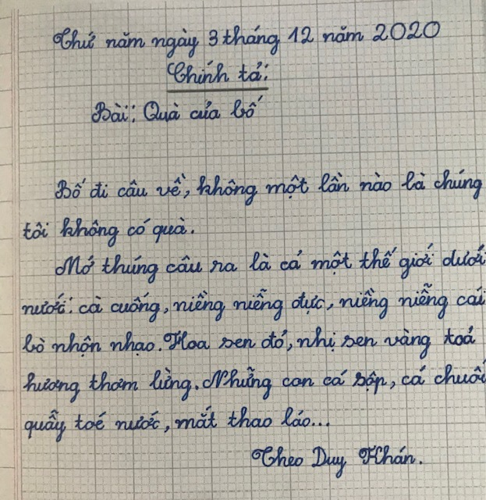

Slide 25
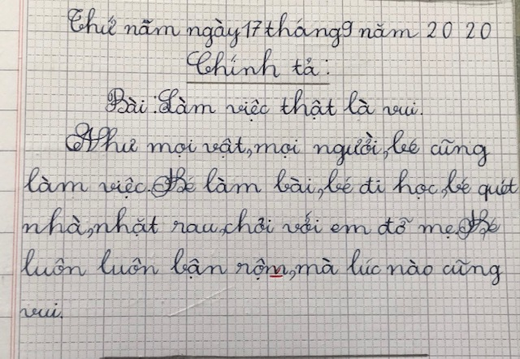
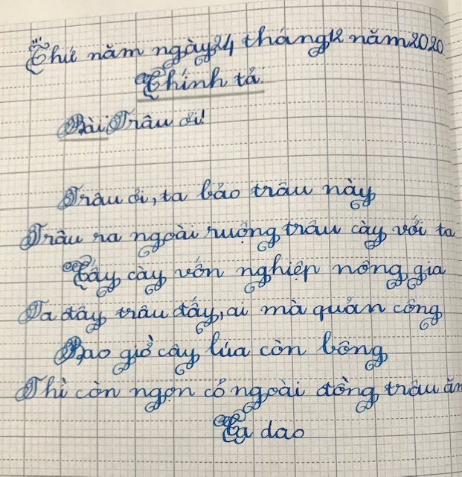

Slide 26
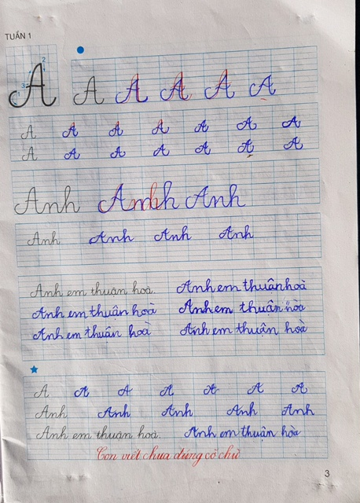
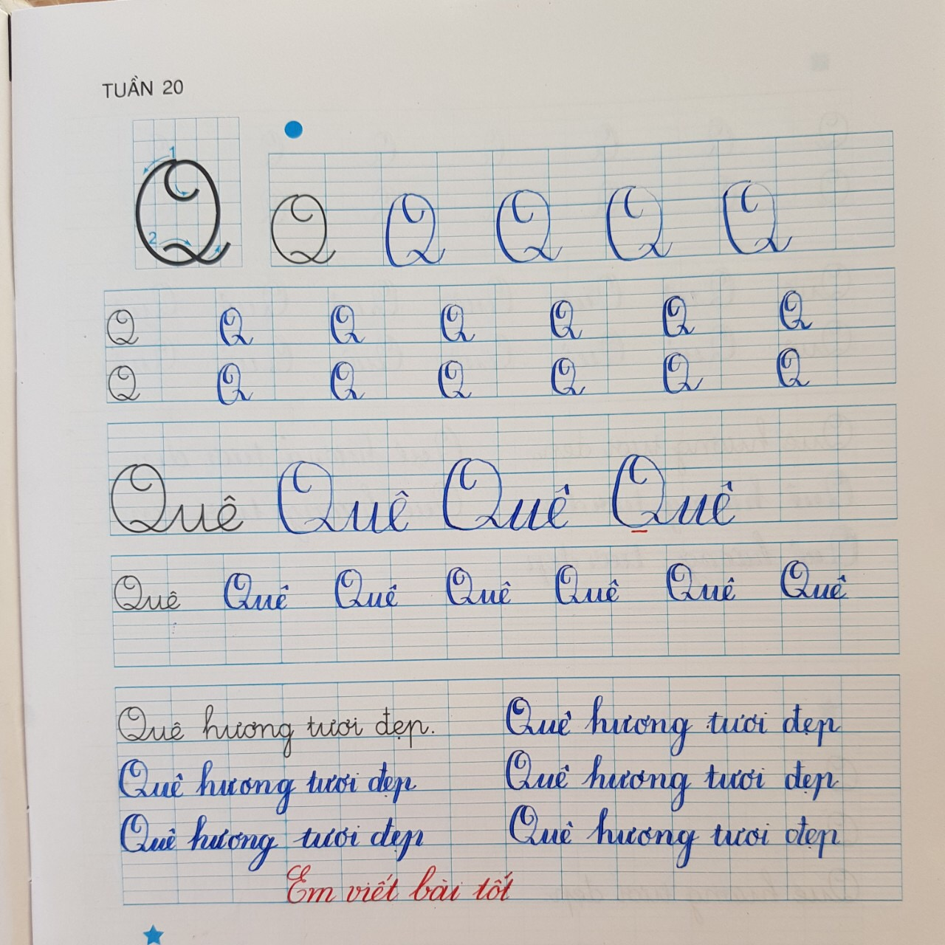

Slide 27
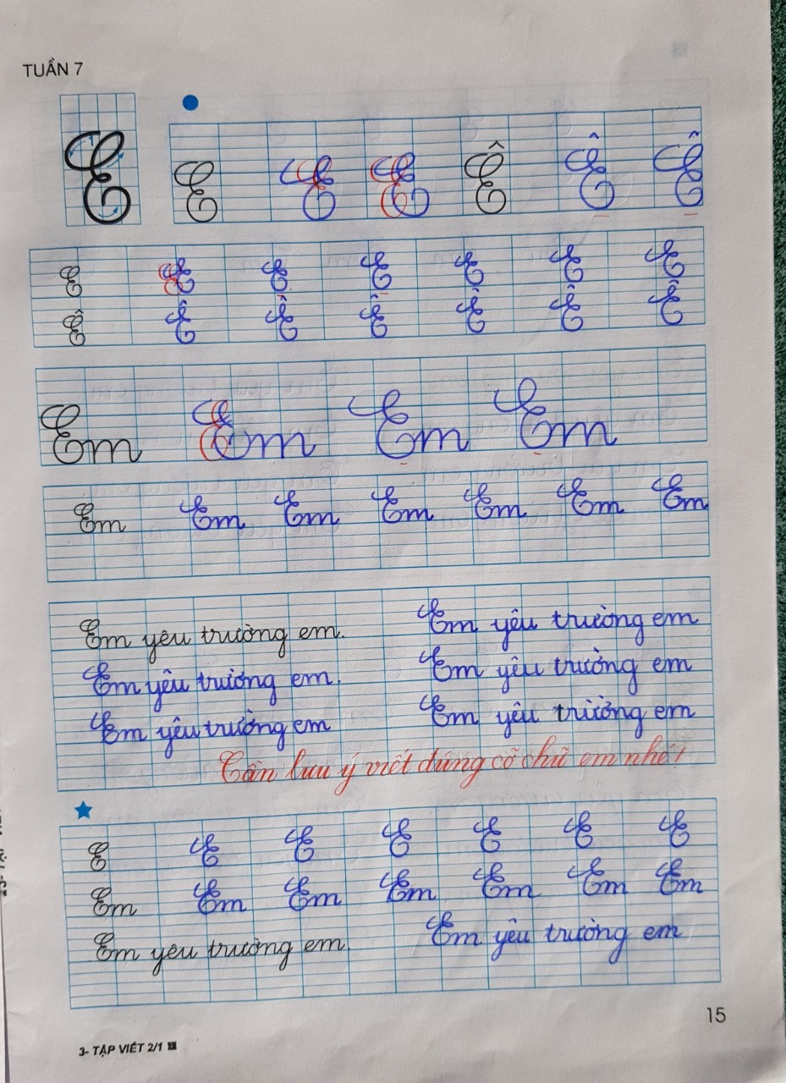
Bài viết của em Gia Nhi

Slide 28
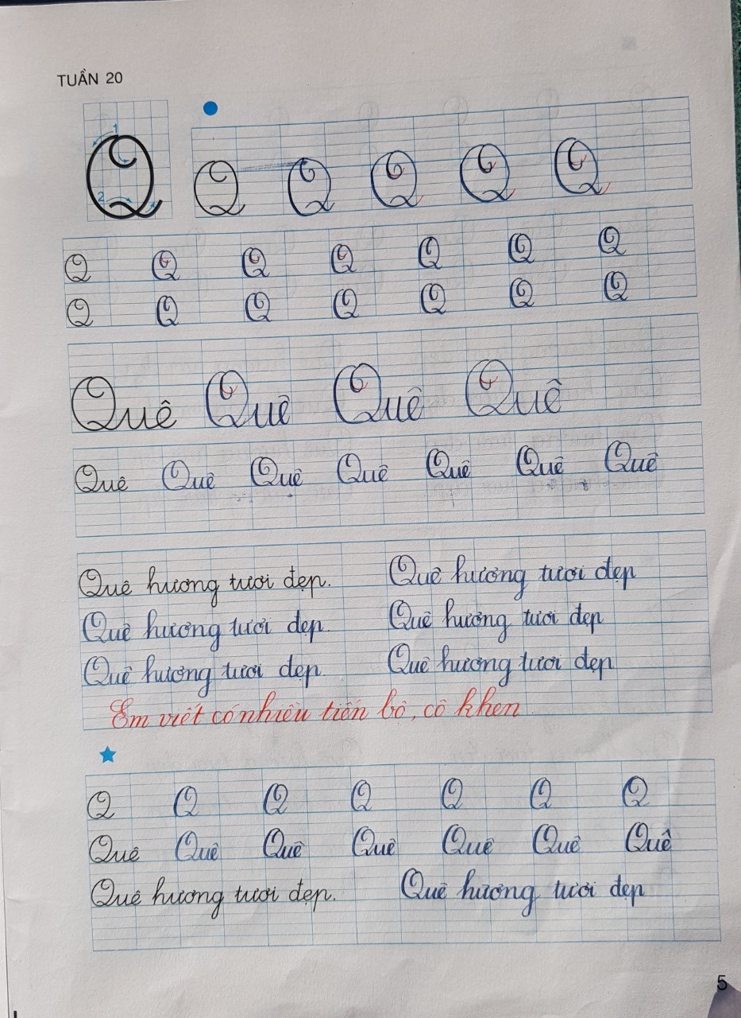
Bài viết của em Phương Anh

Slide 29
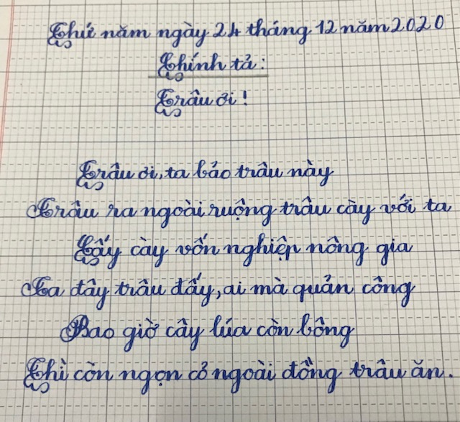

Slide 30
V. KẾT LUẬN
Ý nghĩa của biện pháp:
- Việc luyện viết cho học sinh là một việc làm hết sức cần thiết vì nó giúp học sinh rèn đức tính chăm chỉ, cần cù, chịu khó, góp phần nâng cao chất lượng giáo dục. Đây là công việc đòi hỏi người giáo viên phải kiên trì, nhẫn nại, không nôn nóng. Không những rèn các em viết đúng mà tiến đến viết nhanh, viết đẹp. Viết chữ đẹp là cả một nghệ thuật, là sự kết hợp của sự kiên trì bền bỉ, óc thẩm mỹ và tình cảm, cốt cách của người viết.

Slide 31
2. Kiến nghị: - Giáo viên cần thường xuyên luyện viết để rèn chữ của mình. - Ban Giám Hiệu nhà trường cần có kế hoạch kẻ ô li lên bảng để giáo viên viết chuẩn và đẹp hơn theo đúng ô li và đường kẻ. - GV cần sử dụng phần mềm mô phỏng chữ viết vào các tiết dạy sử dụng giáo án điện tử (khi giáo viên phân tích quy trình viết các nét cơ bản thì được minh họa trực quan trên màn hình; hay với hình ảnh sinh động của cây bút nghiêng hiện lên từng nét chữ trên dòng kẻ chuẩn).

Slide 32
XIN CHÂN THÀNH CẢM ƠN
BAN GIÁM KHẢO VÀ QUÝ THẦY CÔ GIÁO!

